Slide 1
Ⅱ. 시스템과 상호 작용
3. 생명 시스템
01. 생명 시스템의 기본 단위
교과서 p140~147

Slide 2
벌새는 날개를 1초에 60회 정도 빠르게 움직여 공중에 머물며 긴 혀로 꽃의 꿀을 빨아먹는다. 이것은 벌새의 몸을 구성하는 여러 요소가 체계적으로 상호 작용하기 때문에 가능하다.
지권, 수권, 기권, 생물권이 상호 작용하며 지구 시스템을 이루듯이 생물도 여러 요소가 체계적으로 작용하는 생명 시스템이다.
생명 시스템은 기본 단위가 무엇이며 어떻게 유지되고 있을까?

Slide 3
교과서 p141
학습 목표
Point!
1. 생물은 생명 시스템의 기본 단위인 세포로 구성되어 있다는 것을 설명할 수 있다.
2. 세포의 구조와 기능을 설명할 수 있다.
3. 세포의 생명 현상을 유지하기 위해 세포막을 경계로 물질 출입이 일어난다는 것을 설명할 수 있다.

Slide 4
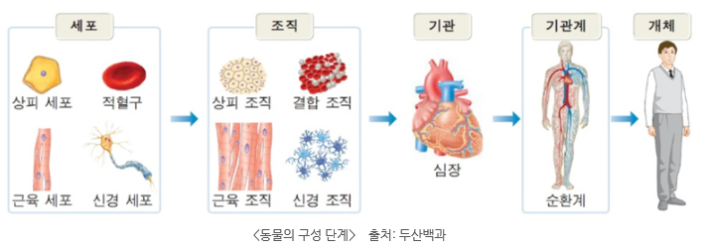
교과서 p142~143
세포로 구성된 생명 시스템
각각의 생물은 몸을 구성하는 여러 요소가 상호작용
⇒ 다양한 생명 활동을 수행하는 하나의 생명 시스템
세포
조직
기관
개체
생명 시스템의 구조적, 기능적 단위
모양과 기능이 비슷한 세포들의 모임
여러 조직이 모여 고유한 형태와 기능을 나타내는 것
독립된 구조와 기능을 가진 하나의 생명체
https://blog.naver.com/kdhspy007/221507953649

Slide 5
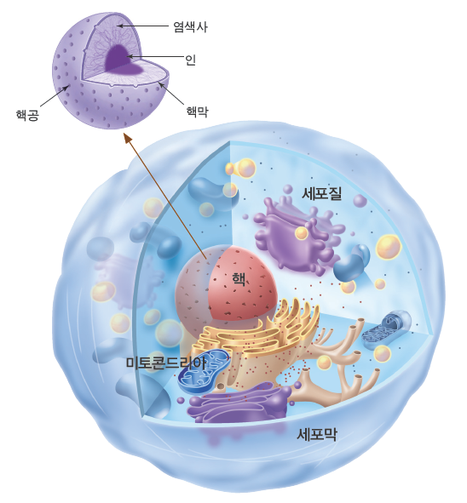
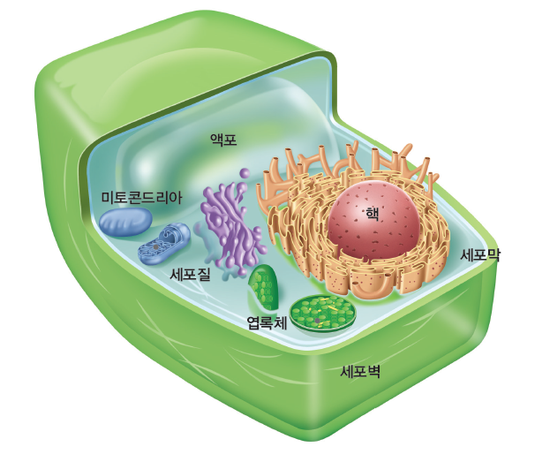
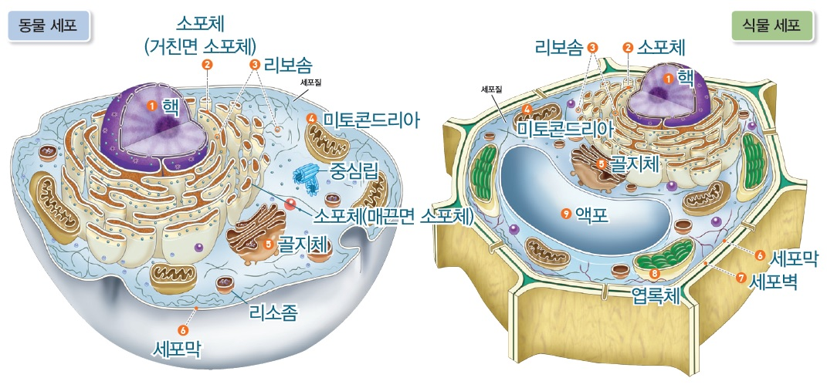
교과서 p142~143
세포로 구성된 생명 시스템
https://cafe.naver.com/shtmbest/2959

Slide 6
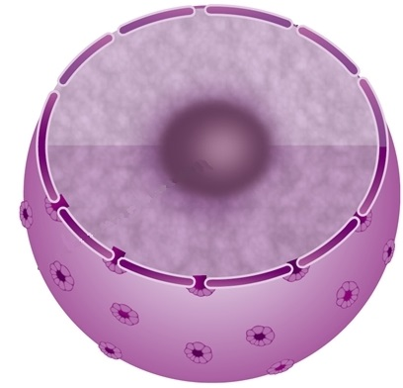
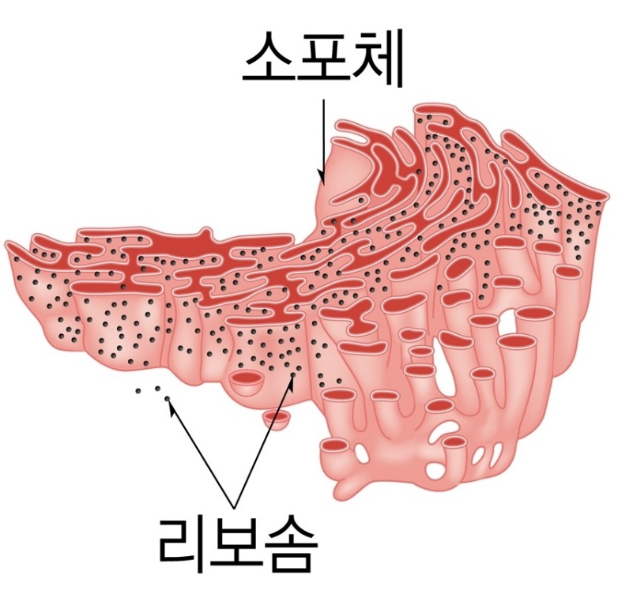
교과서 p142~143
세포로 구성된 생명 시스템
핵
유전 물질인 DNA가 있어 세포의 구조와 기능을 결정
세포의 생명 활동 통제 및 조절
소포체
리보솜에서 합성된 단백질을 골지체나 세포의 다른 곳으로 운반
종류 : 거친면 소포체, 매끈면 소포체
리보솜
단백질 합성

Slide 7
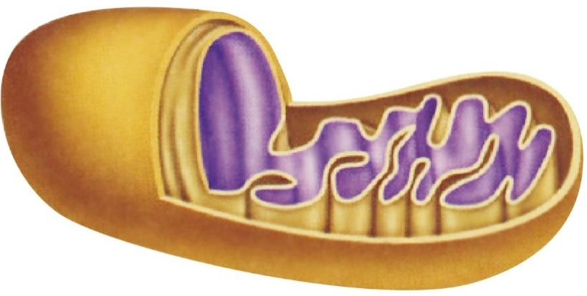
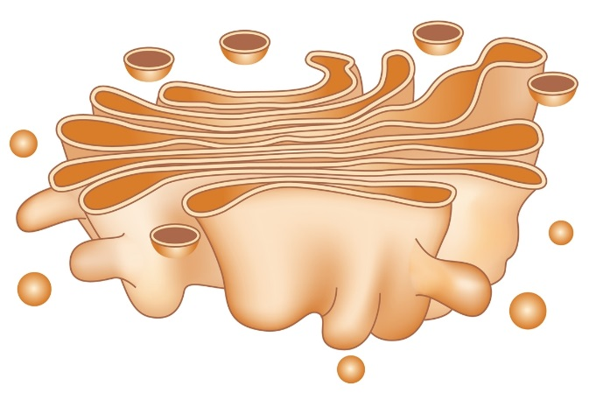
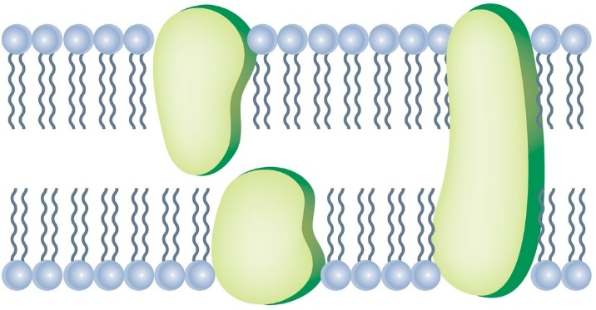
교과서 p142~143
세포로 구성된 생명 시스템
미토콘드리아
세포 호흡이 일어나 세포의 생명 활동에 필요한 형태의 에너지 생산
골지체
단백질을 세포 밖으로 분비하는 데 관여
세포막
세포를 바깥 환경과 분리
세포 안팎으로의 물질 출입을 조절

Slide 8
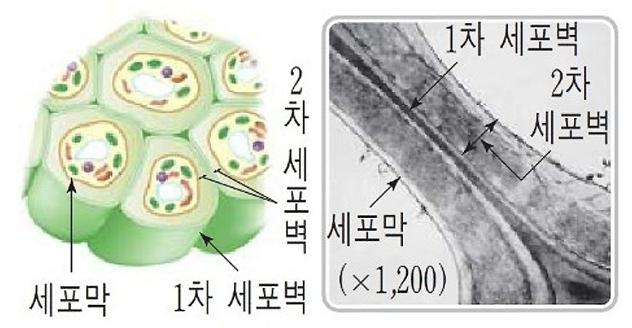
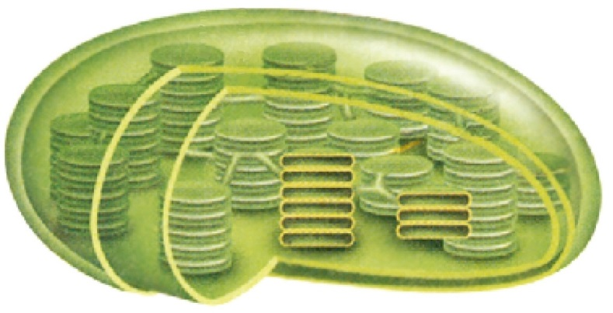
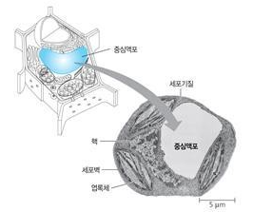
교과서 p142~143
세포로 구성된 생명 시스템
세포벽
식물 세포에만 있음.
세포 보호
세포의 형태 유지
엽록체
식물 세포에만 있음.
광합성이 일어나 포도당 합성
액포
성숙한 식물 세포에 크게 발달
물, 양분, 색소, 노폐물 등 저장
https://blog.naver.com/gcmkty/221793431648
https://cafe.naver.com/engine09/17714

Slide 9
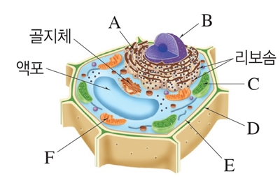
완자 p176
개념 확인 문제
[5~7] 식물 세포의 구조
4. 동물체와 식물체의 구성 단계를 순서 없이 나타낸 것이다.
(가) 세포 → 조직 → 기관 → ㉠( ) → 개체
(나) 세포 → 조직 → ㉡( ) → 기관 → 개체
6. A~F 중 동물 세포에는 없고 식물 세포에만 있는 세포소기관은?
(1) (가)와 (나) 중 동물체의 구성 단계는 어느 것인가?
7. 세포의 생명 활동에 필요한 에너지를 생산하는 세포소기관은?
(2) ㉠과 ㉡에 해당하는 구성 단계를 쓰시오.
8. 유전 정보 → 단백질 합성 → 이동 → 분비
㉠ ㉡ ㉢ 골지체

Slide 10
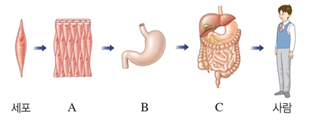
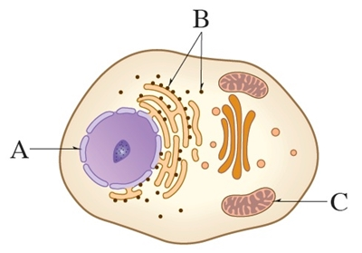
완자 p180~181
내신 만점 문제
3. 사람의 구성 단계/옳지 않은 것은?
8. 동물 세포의 구조/옳은 것은?
① A를 구성하는 각 세포에서 생명 활동이 일어난다.
② A는 모양은 같고 기능이 다른 세포들의 모임이다.
③ B를 구성하는 세포들은 모양과 기능이 다양하다.
④ C는 여러 기관으로 구성된다.
⑤ A에서 C로 갈수록 체제가 복잡해진다.
보기
ㄱ. A에는 DNA가 있다. ㄴ. B는 녹말을 합성한다. ㄷ. C는 산소를 흡수하고 이산화탄소를 방출한다.

Slide 11
완자 p180~181
내신 만점 문제
11. A~E는 각각 소포체, 세포막, 리보솜, 엽록체, 미토콘드리아 중 하나.
옳은 것은?
구분 | 동물 세포에 존재 | 세포 호흡 장소 | 인지질 성분의 막
A | O | X | O
B | X | X | ㉠
C | O | ㉡ | O
D | ? | X | O
E | ? | X | X
보기
ㄱ. ㉠과 ㉡은 모두 ‘O’이다. ㄴ. D는 이산화탄소와 물로부터 포도당을 합성한다. ㄷ. E는 단백질 합성 장소이다.

Slide 12
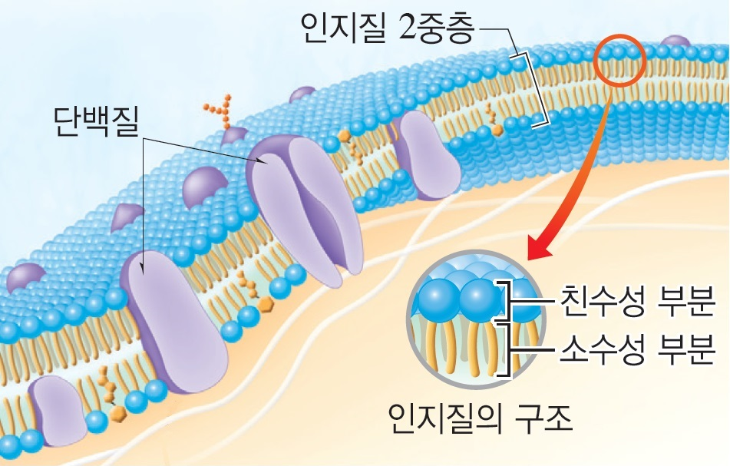
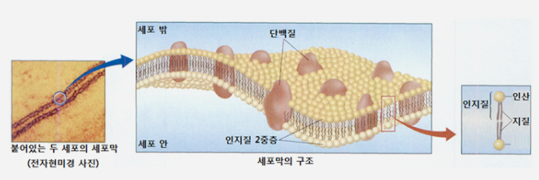
교과서 p145
세포를 둘러싼 세포막의 기능
세포막이 물질의 종류에 따라 어떤 물질은 잘 투과시키고 어떤 물질은 잘 투과시키지 않는 특성
세포막의
선택적 투과성
https://blog.naver.com/david6703/221336207493
Notes:
선택적 투과성 : 세포막의 구성 성분 및 구조와 관련
세포막의 주성분 : 인지질과 단백질

Slide 13
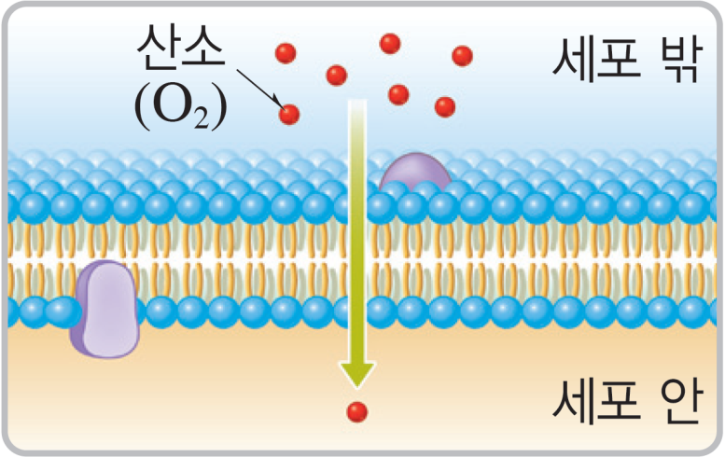
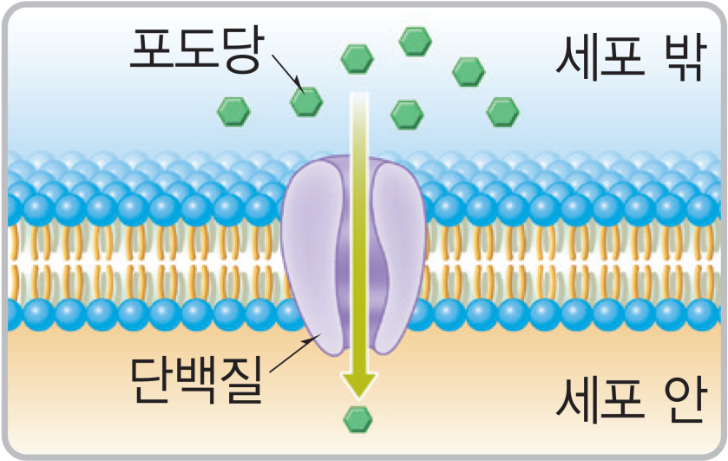
교과서 p146~147
세포를 둘러싼 세포막의 기능
세포막을 통한 확산
인지질 2중층을 통한 확산
단백질을 통한 확산
세포막의 인지질 2중층 직접 통과
이동물질 : 산소, 이산화탄소 같이 크기가 작은 물질
세포막을 관통하고 있는 단백질 통해 이동
각 단백질은 특정 물질만 이동시킴.
이동물질 : 이온과 같이 전하 띠는 물질, 포도당, 아미노산
https://blog.naver.com/david6703/221336207493

Slide 14
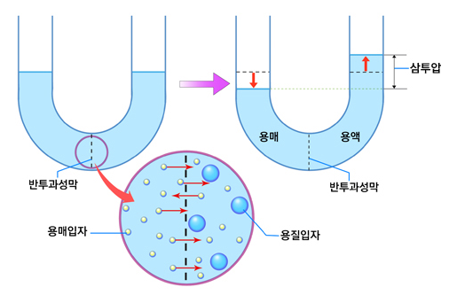
교과서 p146~147
세포를 둘러싼 세포막의 기능
세포막을 통한 삼투
삼투 : 세포막을 경계로 농도가 낮은 곳에서 높은 곳으로 물이 이동하는 현상
세포에서의 삼투 : 세포를 농도가 다른 용액에 넣으면 삼투에 의해 물이 이동하여 세포의 모양이 변할 수 있다!
삼투압과 삼투현상 (Osmosis) (tistory.com)

Slide 15
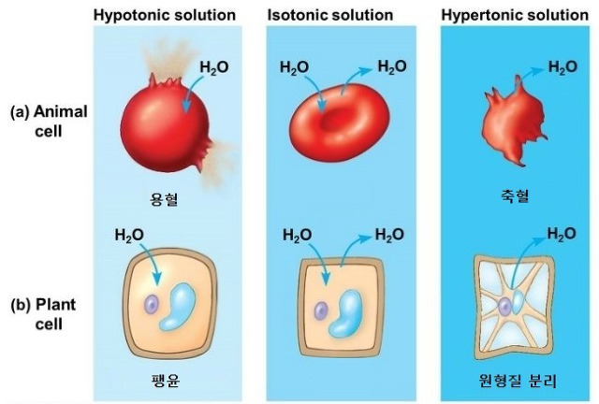
교과서 p146~147
세포를 둘러싼 세포막의 기능
세포막을 통한 삼투
삼투압과 삼투현상 (Osmosis) (tistory.com)
Notes:
<적혈구>
저장액 : 적혈구 안으로 들어오는 물의 양이 더 많아 부풀어 오르다가 물이 적혈구 안으로 과도하게 들어와 세포막 터질 수 있음.
등장액 : 적혈구 안팎으로 이동하는 물의 양이 같아 세포의 부피가 변하지 않음.
고장액 : 적혈구 밖으로 빠져나가는 물의 양이 더 많아 적혈구가 쭈그러듦.
<양파 표피>
저장액 : 들어오는 물의 양 많아 세포의 부피 커져 팽팽해짐. 세포벽이 있어 터지지는 않음.
등장액 : 이동하는 물의 양 같아 세포의 부피 변하지 않음.
고장액 : 빠져나가는 물의 양이 더 많아 세포막이 세포벽에서 분리됨.

Slide 16
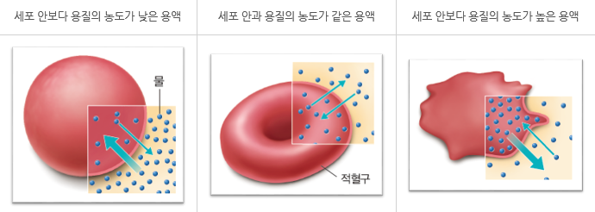
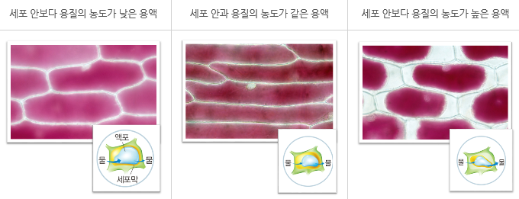
교과서 p146~147
세포를 둘러싼 세포막의 기능
세포막을 통한 삼투
https://blog.naver.com/ssen_4606/221827720168
Notes:
<적혈구>
저장액 : 적혈구 안으로 들어오는 물의 양이 더 많아 부풀어 오르다가 물이 적혈구 안으로 과도하게 들어와 세포막 터질 수 있음.
등장액 : 적혈구 안팎으로 이동하는 물의 양이 같아 세포의 부피가 변하지 않음.
고장액 : 적혈구 밖으로 빠져나가는 물의 양이 더 많아 적혈구가 쭈그러듦.
<양파 표피>
저장액 : 들어오는 물의 양 많아 세포의 부피 커져 팽팽해짐. 세포벽이 있어 터지지는 않음.
등장액 : 이동하는 물의 양 같아 세포의 부피 변하지 않음.
고장액 : 빠져나가는 물의 양이 더 많아 세포막이 세포벽에서 분리됨.

Slide 17
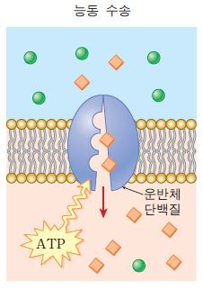
교과서 p146~147
세포를 둘러싼 세포막의 기능
에너지를 소모하는 세포막의 물질이동 : 능동수송
물질이 세포막의 운반체 단백질을 통해 저농도에서 고농도로 이동
물질 이동 시, 에너지(ATP) 사용
운반체 단백질의 수가 한정되어 있어 수송 속도는 일정 속도 이상으로 빨라지지 않음.
https://blog.naver.com/ssen_4606/221827720168
Notes:
농도기울기에 역행 >>> 에너지 사용

Slide 18
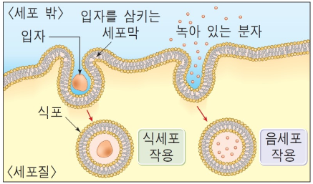
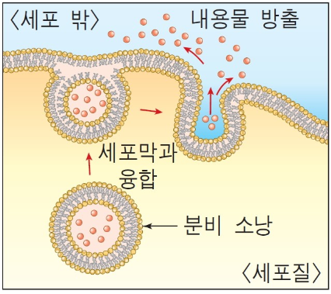
교과서 p146~147
세포를 둘러싼 세포막의 기능
에너지를 소모하는 세포막의 물질이동
: 세포내 섭취와 세포외 배출
식세포 작용 & 음세포 작용
세포막의 전체 면적 줄어듦.
세포 밖으로 내보내는 작용
세포막의 전체 면적 증가함.
https://blog.naver.com/haniclinic/221188177619
Notes:
세포 내 섭취 : 세포 밖의 물질이 세포막으로 싸여 세포 안으로 들어오는 작용
-식세포 작용 : 고형 물질을 세포막으로 싸서 식포를 형성하여 세포 속으로 끌어들임. Ex) 아메바, 백혈구, 리소좀의 가수분해효소 작용
세포 외 배출 : 호르몬이나 소화샘에서 만들어진 효소 분비, 신경전달 물질 방출, 소장 상피 세포에서 지방을 암죽관으로 내보낼 때

Slide 19
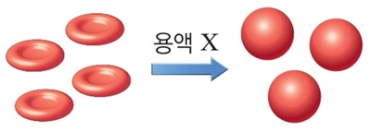
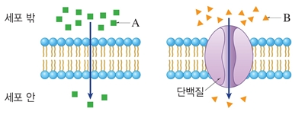
완자 p179
개념 확인 문제
6. 사람의 적혈구를 용액 X에 넣었을 때. O/X
[4~5]
적혈구 막을 통한 물의 이동 원리는 삼투이다.
(2) 적혈구 막을 경계로 이동한 물의 양을 비교하면 ‘들어온 물의 양 < 빠져나간 물의 양＇이다.
용액의 농도는 적혈구 안> 용액 X이다.
4. 물질 이동 방식의 이름은?
7. 식물 세포를 세포 안보다 농도가 높은 설탕 용액에 넣었을 때. O/X
5. 세포막을 통해 이동하는 물질
산소 포도당 K⁺
세포 안으로 들어오는 물의 양이 세포밖으로 빠져나가는 물의 양보다 많다.
처음보다 세포의 부피가 커진다.
세포막이 세포벽에서 분리되는 현상이 나타난다.
(1) A와 같은 방식으로 이동?
(2) B와 같은 방식으로 이동?

Slide 20
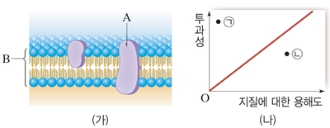
완자 p182~183
내신 만점 문제
14. 그림 (가)는 세포막의 구조를, (나)는 물질 ㉠과 ㉡의 지질에 대한 용해도와 세포막에 대한 투과성을 나타낸 것이다. ㉠과 ㉡은 각각 수용성 물질과 지용성 물질 중 하나이다.
보기
ㄱ. A는 리보솜에서 합성된다. ㄴ. ㉠은 ㉡보다 B를 통해 이동하기 어렵다. ㄷ. ㉡은 ㉠보다 물에 대한 친화력이 크다.

Slide 21
완자 p182~183
내신 만점 문제
19. 그림은 어떤 식물 세포를 용액 X에 넣었을 때의 상태 변화를 나타낸 것이다.
보기
ㄱ. 용액 X의 농도는 세포 안보다 낮다. ㄴ. 세포질에서 액포로 이동하는 물의 양이 증가한다. ㄷ. 세포 안으로 들어오는 물의 양이 세포 밖으로 빠져나가는 물의 양보다 많다.

Slide 22
핵 심 정 리 하 기
01
02
03
생명 시스템
세포 소기관
세포막

Slide 23
모두다
화이팅!

